Slide 1

Startup
made in Hungary
2020. Október 06.

Slide 2


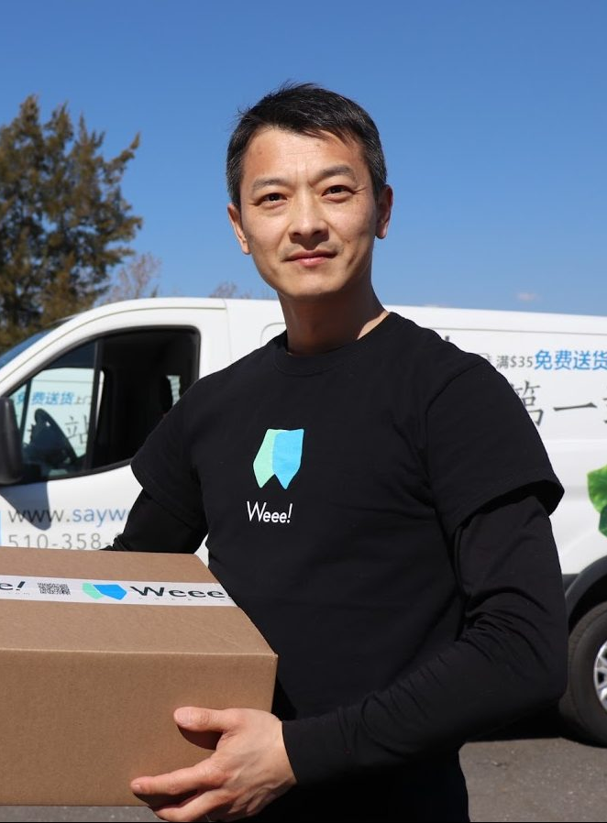


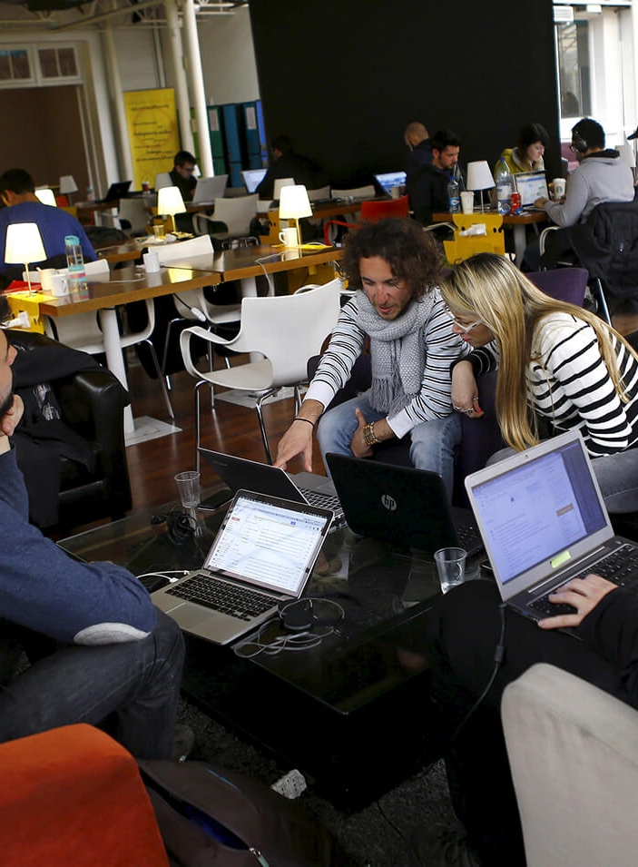
Startup vs. Korai fázisú cégek

Slide 3
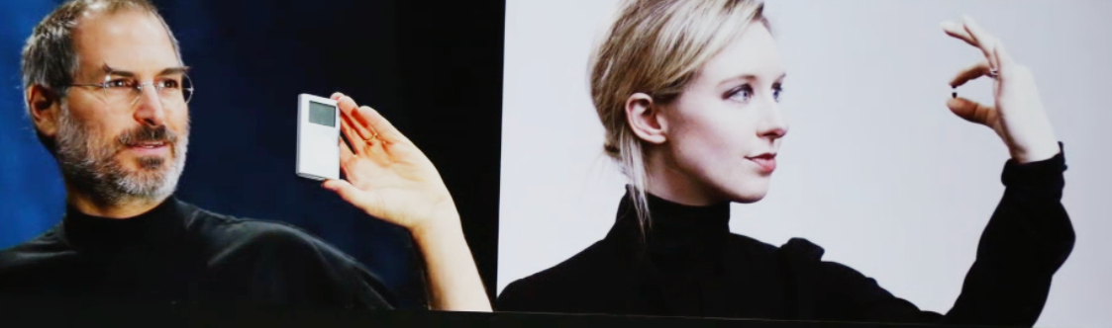

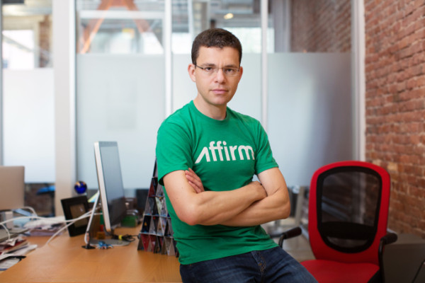
Embertípusok a startup világban

Slide 4
Startup
Célja:
Új termék, vagy szolgáltatás létrehozása technológiai fejlesztés, innováció által
„A startupok nagy növekedési potenciállal rendelkező, a globális piacon is értelmezhető termék-, szervezet-, üzleti modell, vagy szolgáltatás-innovációra épülő, külső befektetésre szoruló, méretüket tekintve jellemzően mikro- vagy kisvállalkozások.” (Magyarország Digitális Startup Stratégiája, 2016)

Slide 5
Alapvető sajátosság
Szélsőségesen bizonytalan környezet
Bizonytalanság forrásai:
Technológiai bizonytalanság
Piaci bizonytalanság
Finanszírozási bizonytalanság
Belső bizonytalanság (csapat-alapító)

Slide 6
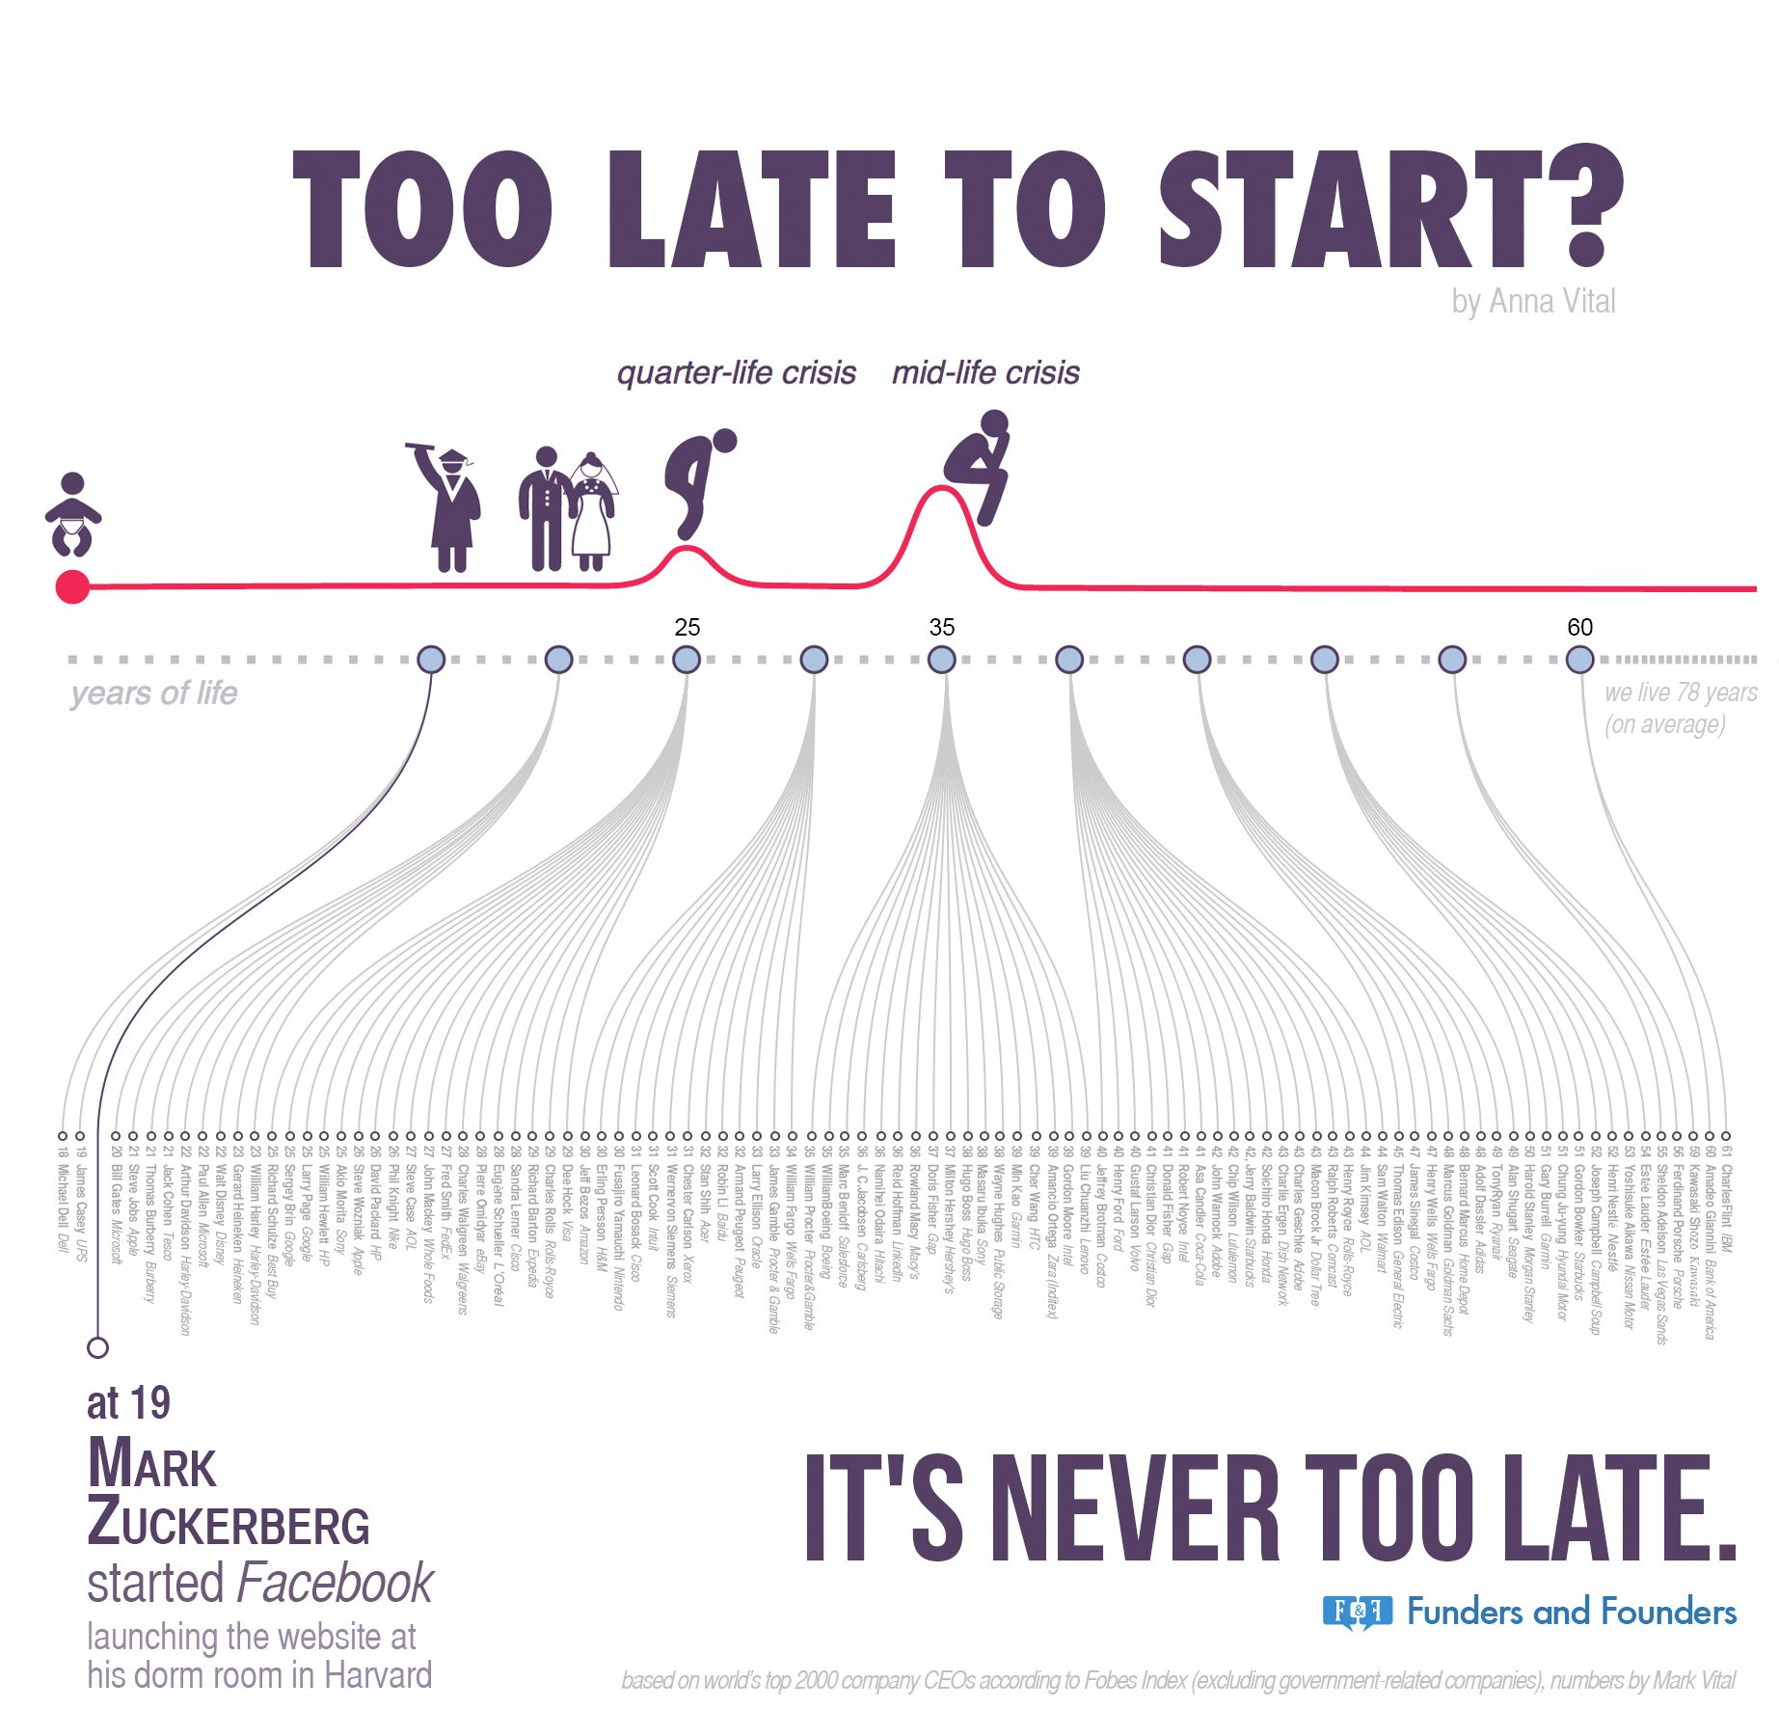
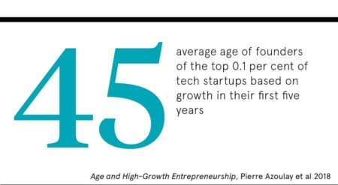
Mikor kezdjünk hozzá?

Slide 7

Miért nem sikerül fiatalon?
Nincs kapcsolatrendszered
Nem ismered a piacot
Nincs céges tapasztalatod
Nincs tárgyalási rutinod
Nem vesznek komolyan
Nincsenek erőforrásaid
Nem volt kudarcélményed
TE MAGAD VAGY A BIZONYTALANSÁGI TÉNYEZŐ A CÉGEDBEN!

Slide 8
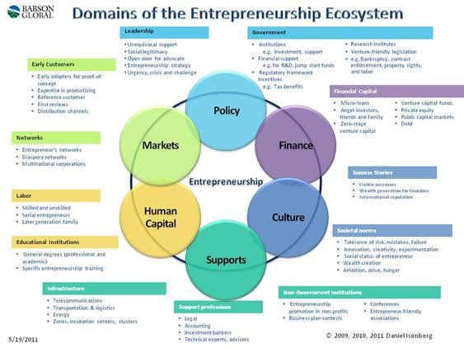
Hogyan csökkentsük a bizonytalanságot?
Ökoszisztéma-koncepció

Slide 9
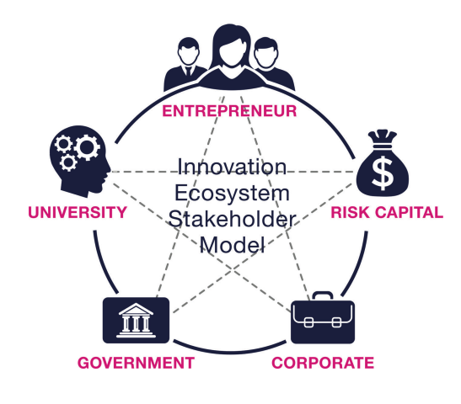
Az MIT ökoszisztéma-modell

Slide 10
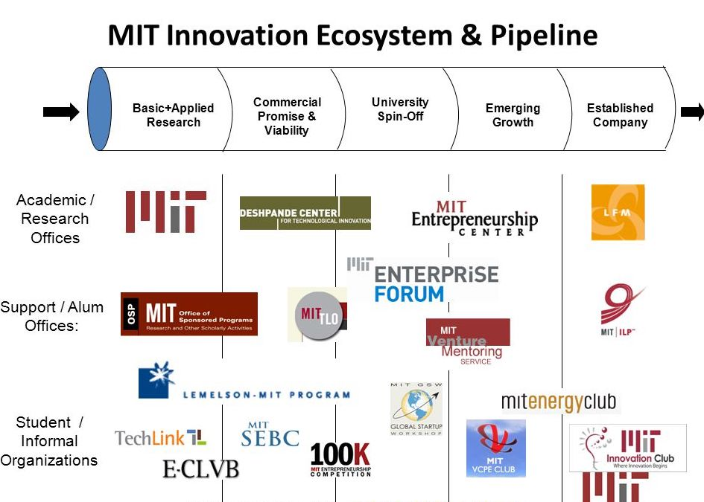
Egyetemi intézmények az innováció szolgálatában

Slide 11
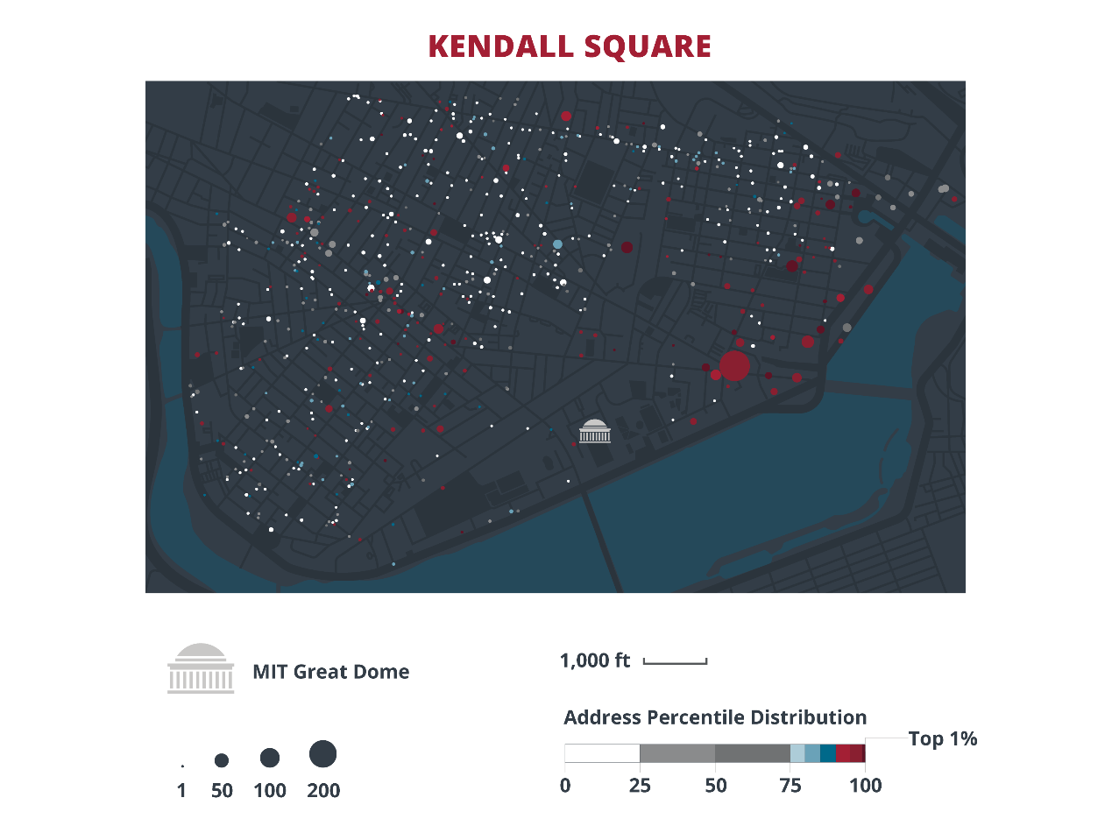
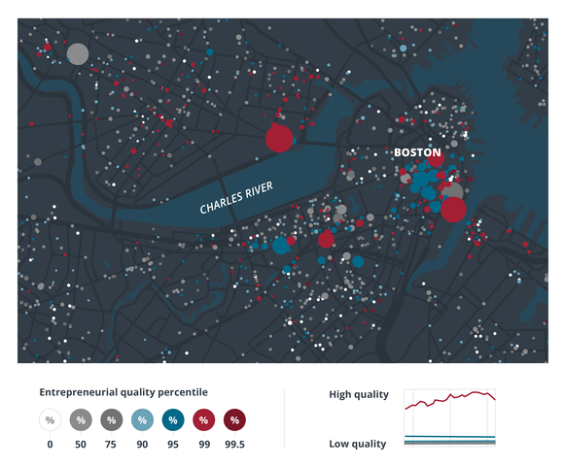
Az eredmény

Slide 12
Nézzünk bele!
https://my.matterport.com/show/?m=CGN4XTANppY

Slide 13
Hogy néz ki ez nálunk a modellváltás után?

Slide 14
Mit tud adni az egyetem?
Infrastruktúra
Teszthelyszín
Adatforrás (big data)
Early adptorok
Network
Üzletfejlesztési, jogi, műszaki, management kompetencia
Reputáció
Külpiacok elérése
VANNAK ERŐFORRÁSAINK ÉS EZEKET NEM FÉLÜNK HASZNÁLNI

Slide 15
Kockázati tőke, befektető
Klasszikus értelemben olyan tőkealap, ami nem részvényt, vagy kötvényt vesz, hanem korai fázisú technológiai cégekbe fektet be a RÉSZVÉNYPIACOT MEGHALADÓ HASZON reményében.
Egyetemi találmány: első kockázati tőkealap a Harvardon jött létre
Harvard modell áttelepülése a Szilícium-völgybe 1959-ben.
William Henry Draper – Pitcher Johnson: Draper and Johnson Investment
Első sikertörténet: AMGEN (Applied Molecular Genetics)

Slide 16
Kockázati tőke, befektető 2
Klasszikus tőkealap termék és vevő nélkül nem fektet be
FFF finanszírozás
Angyalbefektető finanszírozás
Akcelerátorok, inkubátorok
Pozitív externáliák
- Állami tőkealapok
EU-s programok
Venture capital state

Slide 17
Kockázati tőke, befektető 3
Magyarország
Indulás a 2000-es évek végén
EU-s társfinanszírozás (JEREMIE alapok)
Áttörés: 2014-2020-as EU-s tervezési időszak
GINOP források társfinanszírozásával állami tőkealapok létrejötte (HIVENTURES)
JEREMIE 2 források és alapok (pl.: Solus Capital, Vespucci Partners)
https://www.crunchbase.com/discover/principal.investors/aa75166bdb1b4b114cdb8e5fe3fd101a

Slide 18
Mi alapján dönt a befektető?
Csapat
Termék
Piac nagysága
Piacra lépési stratégia
Tervek a következő finanszírozási kör, exit vonatkozásában
Kockázati tőkealap rémálma: beleragadás a befektetésbe (nagyobb veszély, mint a csőd)
5-7 éves életciklus

Slide 19





Legyen egy történeted!!!

Slide 20
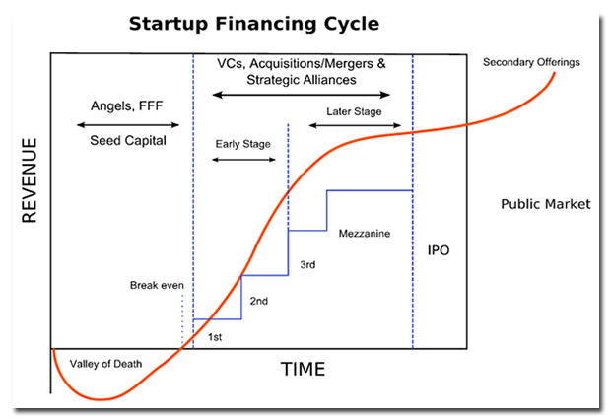
Életszakaszok

Slide 21
Kockázatok - Kudarcok
Kockázatok:
Alapítói kockázat
Piaci kockázat
Technológiai kockázat
Finanszírozási kockázat

Slide 22
Kérdések?

